Slide 1
تشريح مقايسه اي مهره داران
پوست

Slide 2
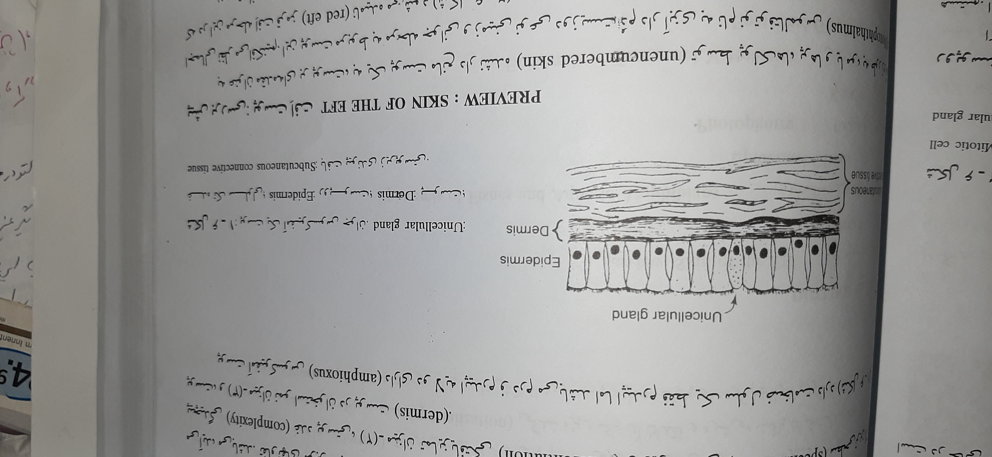
پوست
محافظت از بدن در برابر محرک هاي محيطي و مرز بين بدن و محيط خارجي
پوست همه مهره داران داراي دو لايه اپيدرم و درم است. تفاوت آنها در نوع غدد پوستي و تعداد آنها، ويژه شدگي سطح پوست و ميزان نمو استخوان در لايه درم مي باشد.

Slide 3
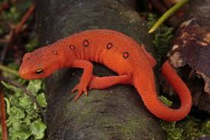
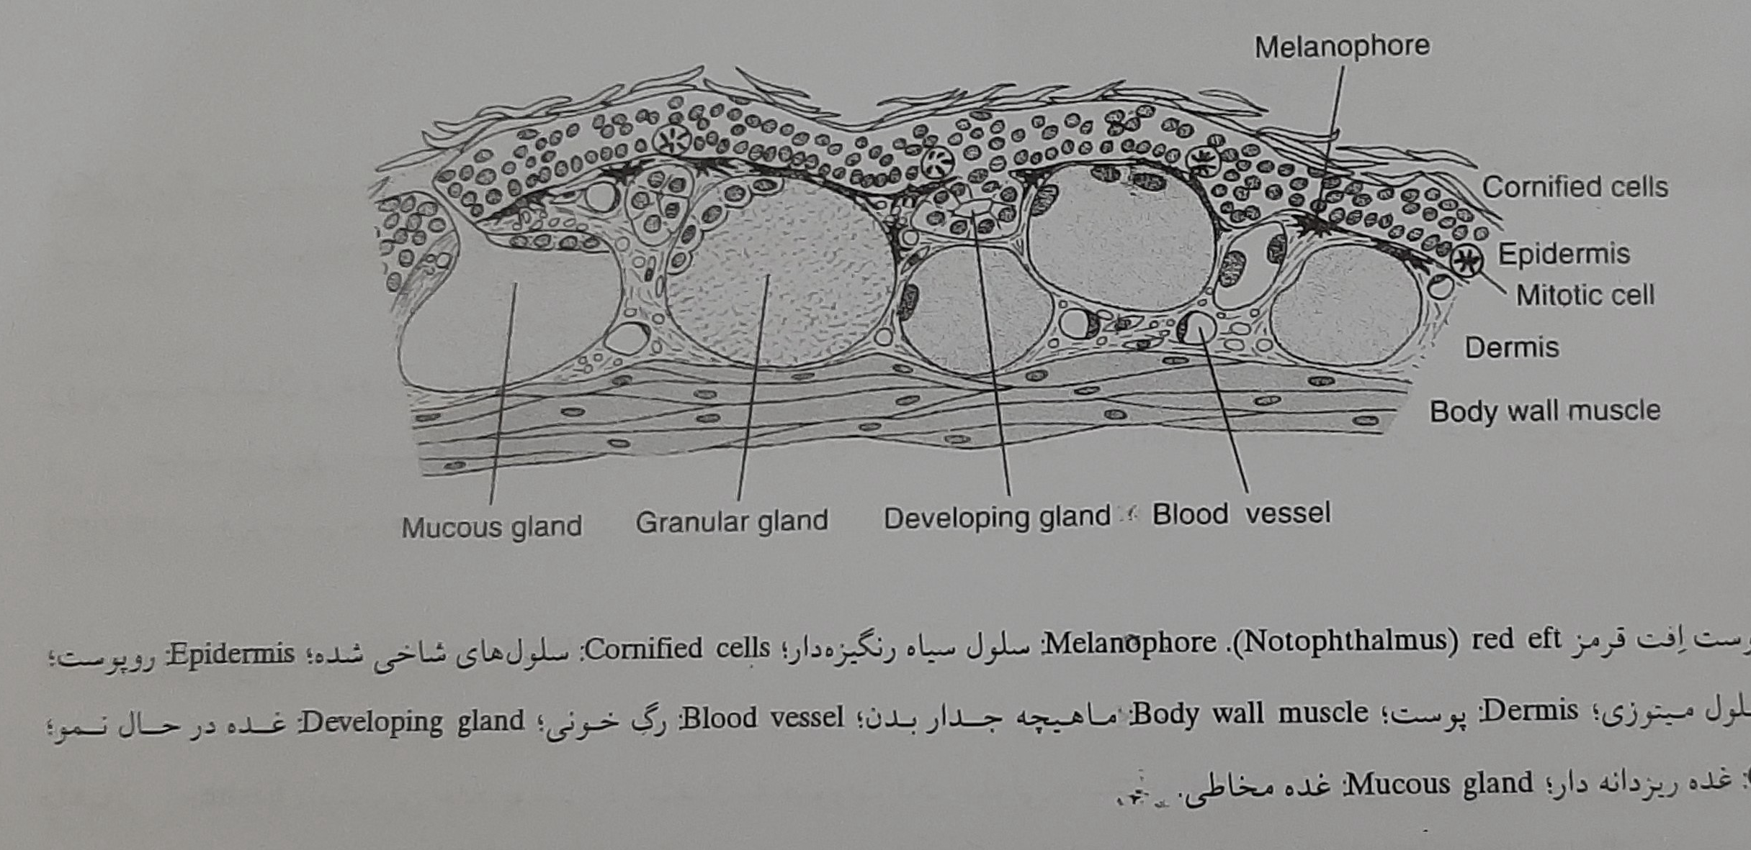
پوست red eft
اپيدرم داراي بافت پوششي مطبق stratified epiderm
سلول هاي استوانه اي زاينده لايه قاعده اي تقسيم به روش ميتوز
ترشح کراتين و به سمت سطح سلول ها به پولک وار squamous تغيير کرده و تبديل به سلول هاي شاخي cornified يا keratinized مي شوند و دچار مرگ سلولي شده.
غدد مخاطي از اپيدرم رشد کرده و به شکل کيسه هايي به درم برآمدگي پيدا مي کنند.
درم (بافت پيوندي) پشتيبان پايه غدد، حاوي رگ هاي خوني، لنفاتيک، اعصاب و سلول هاي پيگمان دار
چسبيده به ماهيچه هاي جدار بدن

Slide 4
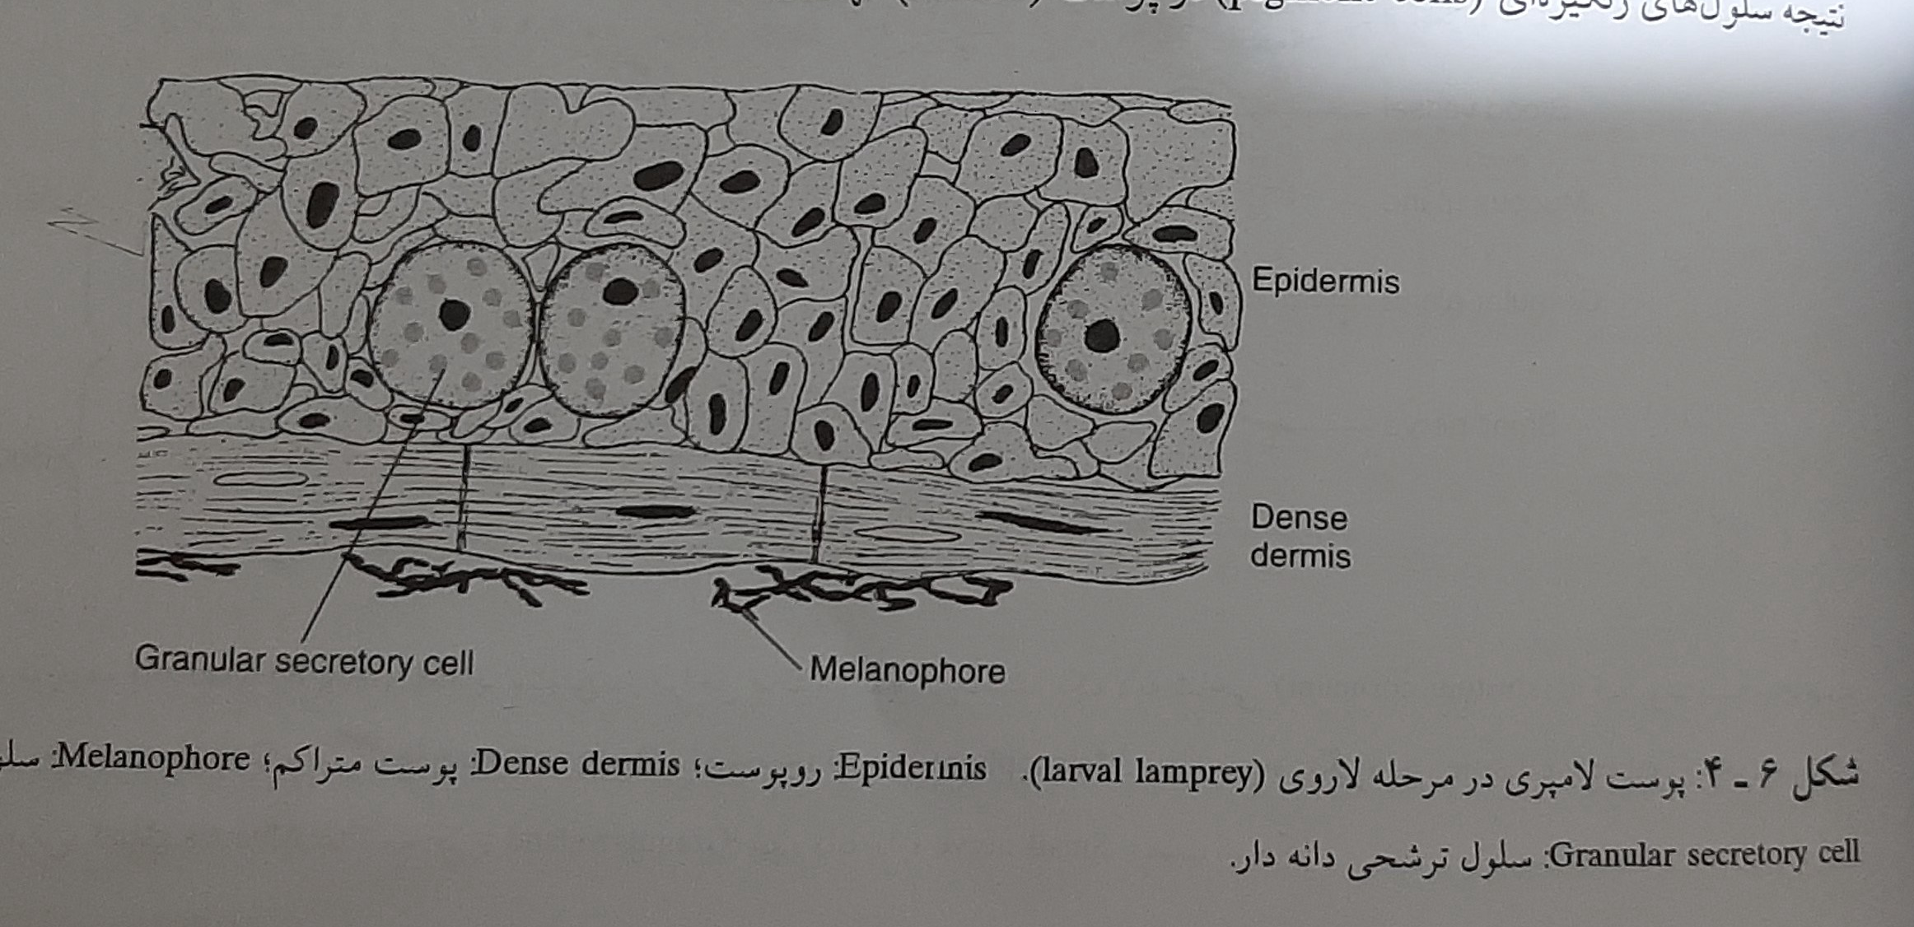
تفاوت پوست در مهره داران آبزي و خشکي زي
در ماهيان و دوزيستان آبزي غدد مخاطي فراوان است و فعال شده و سلول هاي شاخي مي ريزند اما در مهره داران خشکي زي غدد مخاطي غيرفعال مي شوند و لايه شاخي (stratum corneum) بزرگ و ضخيم مي شود.
غدد دانه دار glandular : در ماهيان و دوزيستان منشا اپيدرمي دارند اما به لايه درم نفوذ مي کنند.

Slide 5
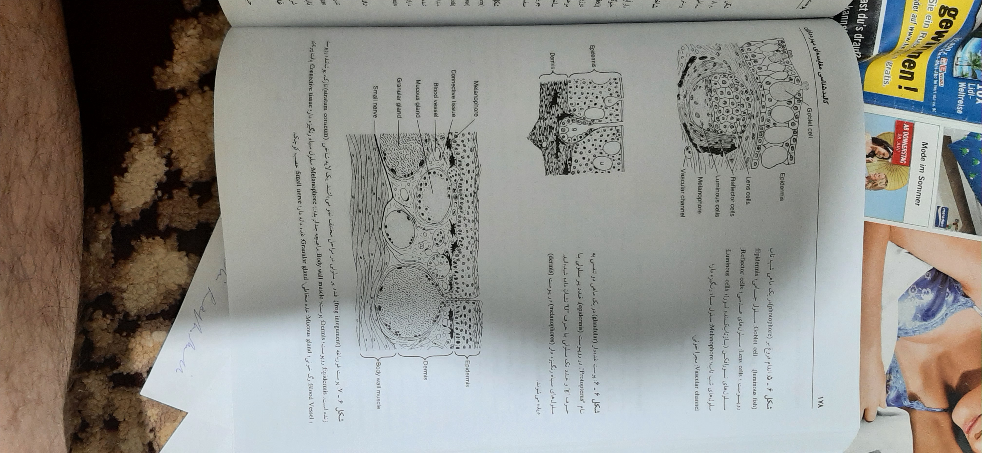
اپيدرم: غدد اپيدرمي ماهيان و دوزيستان آبزي
غدد فراوان اپيدرمي ويژگي بارز آنهاست.
ماهيان: حاوي غدد تک سلولي جامي شکل goblet cells
ماده مخاطي لزج در هاگ فيش ها زياد است.
در شش ماهي Protepterus در اطراف خود در فصل تابستان پيله مخاطي ترشح مي کنند.
در سفره ماهي ماده مخاطي در سلول هاي قاعده اندام گزنده وجود دارد و حاوي سم است.

Slide 6
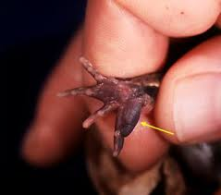
دوزيستان آبزي
غدد مخاطي و دانه دار (granular) پرسلولي در اپيدرم آنها وجود دارد.
غدد مخاطي روي شست نر به جفت گيري کمک مي کند.
غدد Photophore: اندام نورزاي ماهيان در اعماق زياد
اندام نورزا سلول مخاطي تغيير شکل يافته داراي سلول هاي عدسي
عمل آنزيم لوسيفراز بر لوسيفرين باعث توليد نور مي شود
کاربرد اين اندام درشناسايي گونه، هشدار دهنده، گول زننده و مخفي کننده

Slide 7
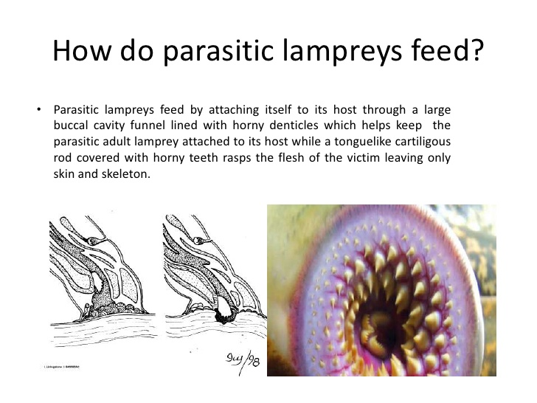
کراتين
کراتين بيشتر در دوزيستان آبزي بوده و در سلول هاي شاخي شده است و در ماهيان کمتر مي باشد.
در ماهيان دهان گرد مانند لامپري کراتين در دندان هاي حفره دهاني و روي زبان و دندان هاي شاخي لارو دوزيستان وجود دارد.

Slide 8
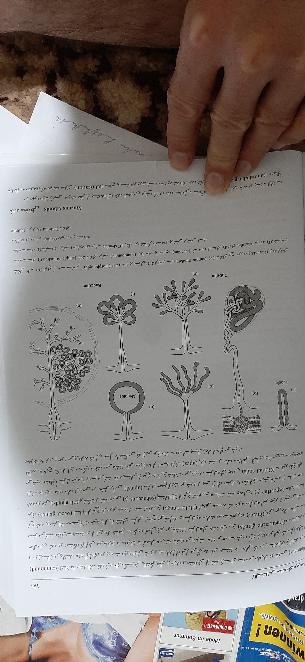
اپيدرم مهره داران زميني
دو بخش در اپيدرم: شامل غدد اپيدرمي و لايه شاخي در مهره داران خشکي بحث مي شود.
غدد اپيدرمي:
غدد کيسه اي (saccular) و لوله اي ((tubular

Slide 9
انواع غدد در مهره داران خشکي
غدد merocrite (پاره ريز): ترشحات خود را بيرون ريخته اما خود بدون تغيير باقي مانده): غدد عرق
غدد holocrine (تمام ريز): خود سلول همراه ترشحات ريخته مي شود مانند غدد روغني پرندگان و غدد چربي پستانداران
غدد apocrine (آپوکرين): ماده در راس سلول جمع شده و قسمتي از سيتوپلاسم سلول همراه ترشحات خارج مي شود مانند غدد پستاني

Slide 10
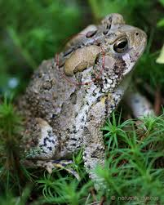
غدد دانه دار مهره داران زميني
غدد مخاطي در مهره داران زميني غير از پستانداران از بين رفته اند.
غدد دانه دار: در وزغ ها (دوزيستان) و خزندگان بوده اما در پرندگان و پستانداران وجود ندارد.
ترشح آلکالوئيد هاي محرک و هر آگين (سمي)
نقش دفاعي
منبع فرمون
Localized در بدن
غدد پاروتويد paratoid در وزغ ها

Slide 11
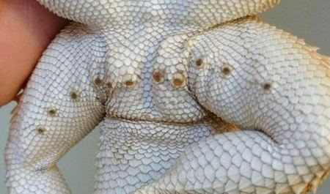
انواع غدد دانه دار
غدد دانه دار اطراف مخرج سوسمارها و مارها (ترشح فرمون)
غدد راني سوسمارها در نرها (جفت گيري)
غدد مشک لاک پشت ها در طرفين بدن
غدد مشک لاک پشت musk

Slide 12
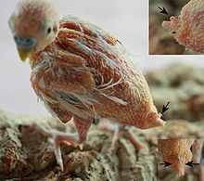
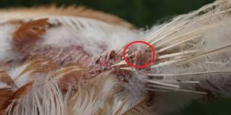
غدد روغني پرندگان
پرندگان غدد کمي دارند.
غدد uropygial در بخش دنبالچه
اندازه بزرگ در پرندگان آبزي
براي پر آرايي

Slide 13
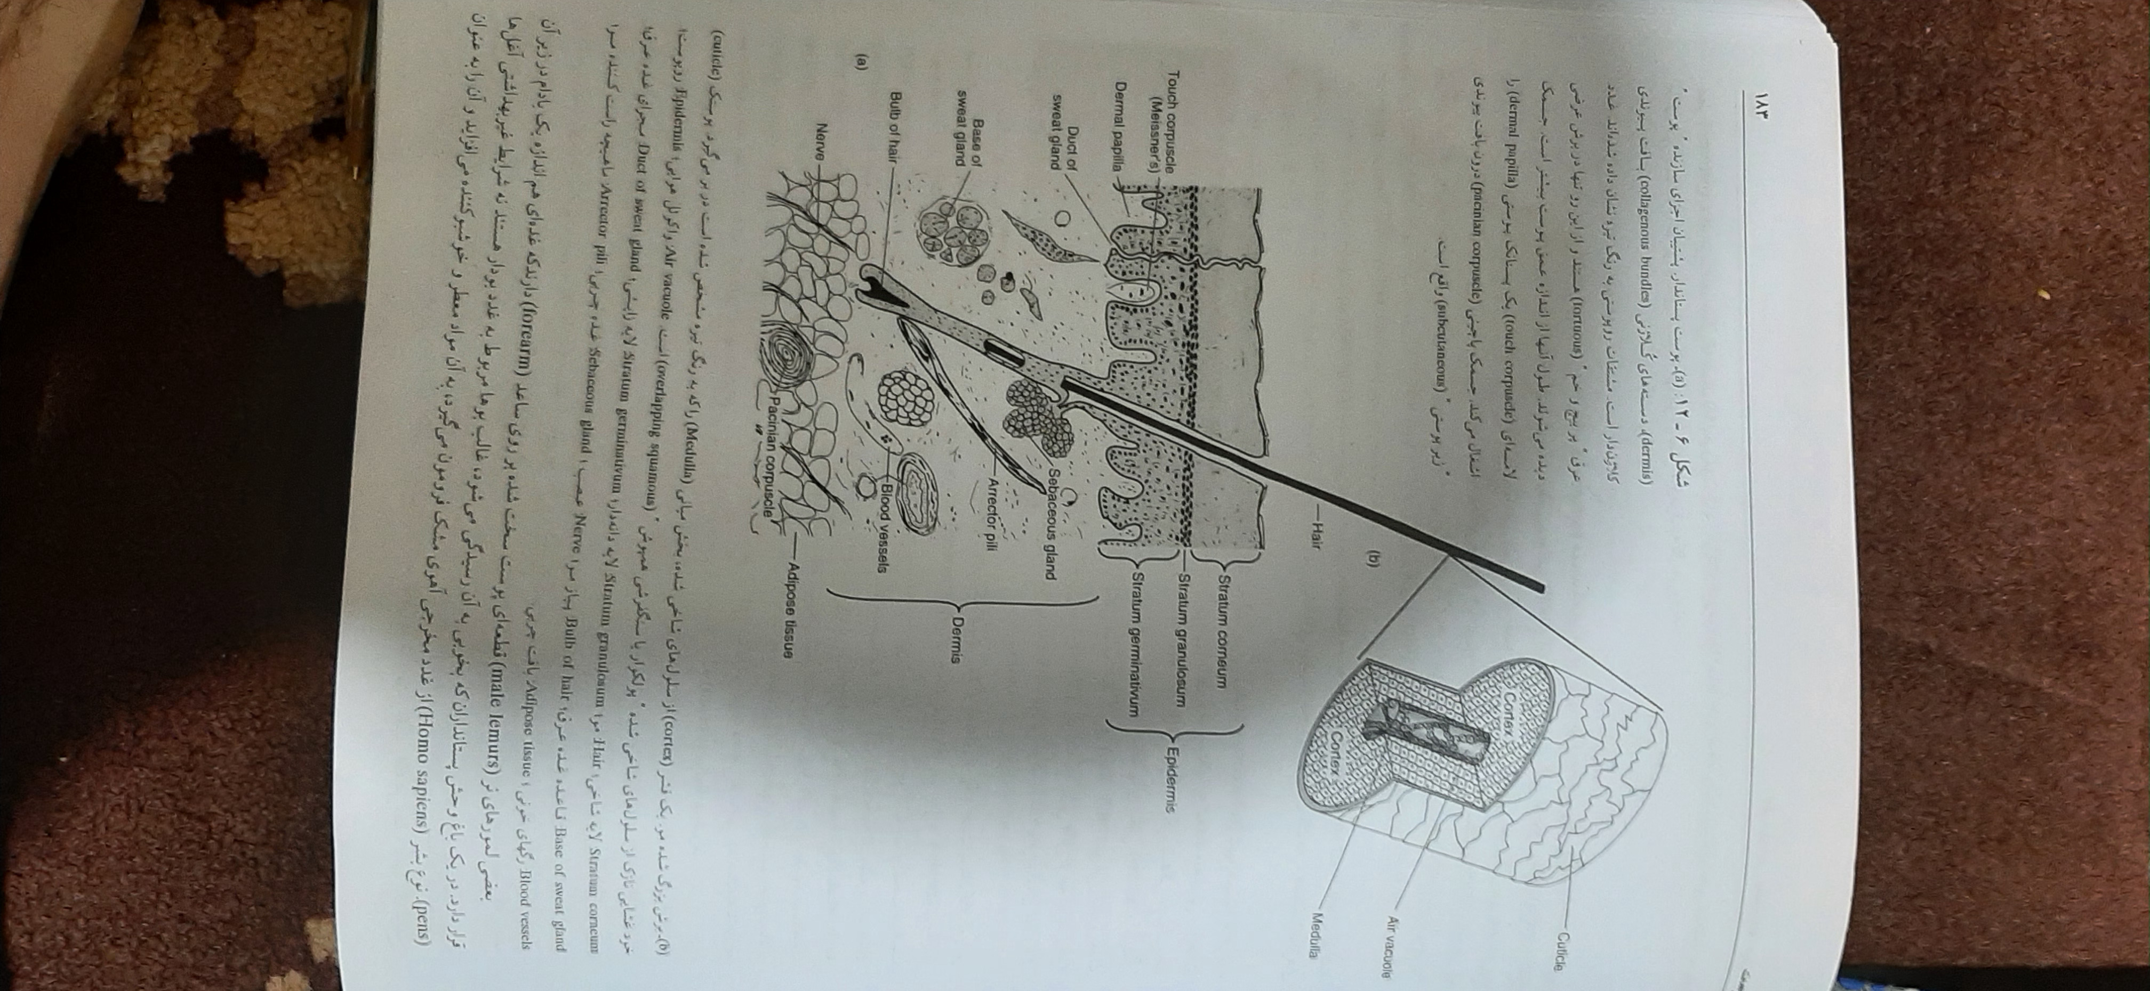
غدد چربي sebaceous
در پستانداران پيچيده و تخصص يافته
کيسه اي شکل
در محل وجود موها
تراوش به درون فوليکول مو

Slide 14
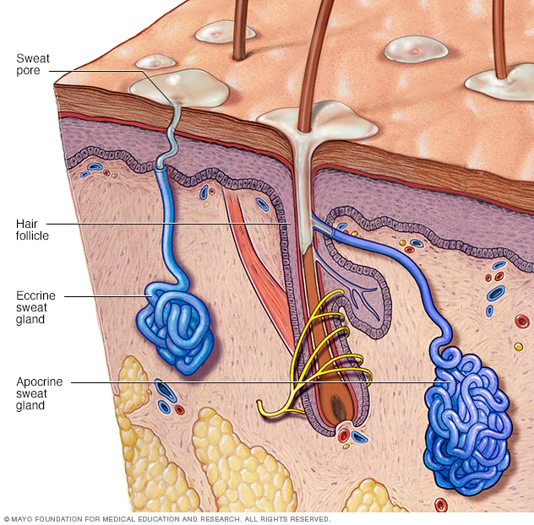
غدد عرق sweat gland
غدد لوله اي و پيچ خورده
اثر خنک کنندگي در اثر تبخير عرق و گرما تنظيمي در پستانداران
در برخي پستانداران محدود به برخي نواحي مانند پاي گربه و موش، لب خرگوش، بال خفاش و گوش اسب آبي
پستانداران فاقد غدد عرق: پانگولين، گاو دريايي، آب بازان و اکيدنه ها
غدد مژگاني در چشم

Slide 15
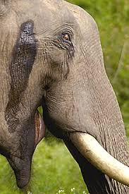
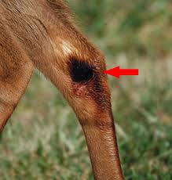
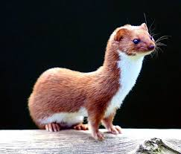
غدد بودار scent gland
ترشح شده توسط غدد عرق و چربي
ممکن است فرمون باشند.
در بزها روي پاها
غدد مخرجي در راسوها
غدد مخرجي در آهوي مشک جنس نر
غدد پشت موش کانگرويي
غدد گيجگاهي در فيل نر
غدد بو روي ساعد لمور نر

Slide 16
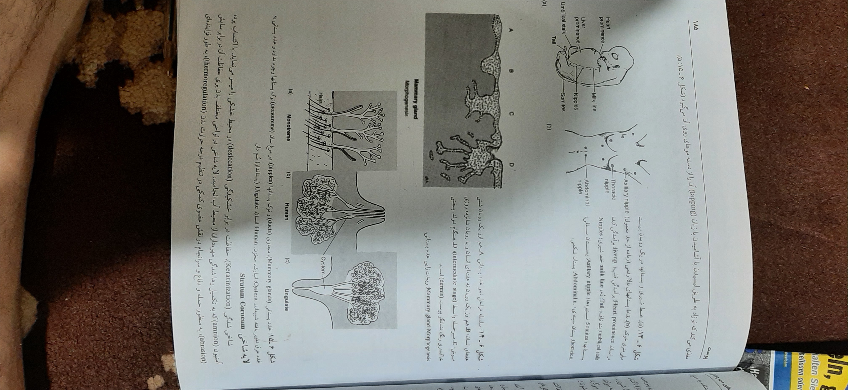
غدد پستاني
غدد حبابچه اي مرکب
به صورت غدد شيري در جدار شکمي-کناري از زير بغل تا کشاله ران
وجود هورمون ها براي شکل دهي به آنها
غدد پستاني مشتق شده از غدد چربي

Slide 17
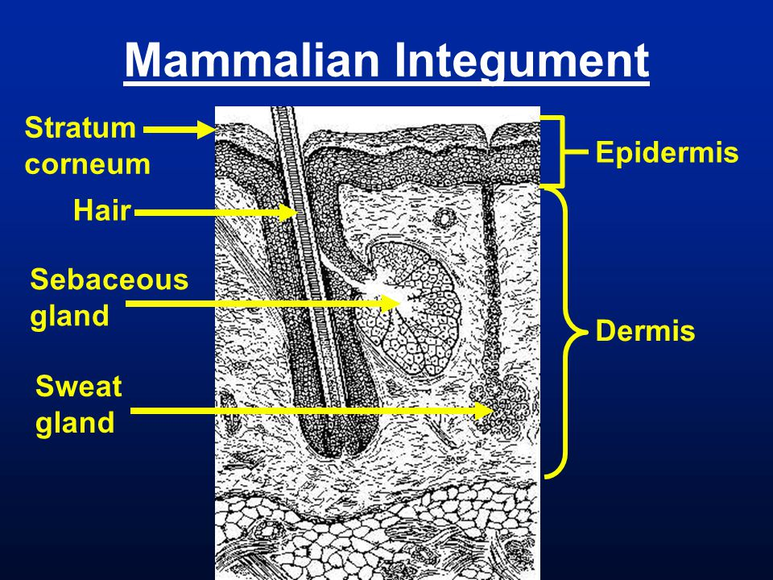
لايه شاخي stratum corneum
لايه محافظ در برابر خشک شدگي desication
ويژه شدگي اين لايه به صورت پولک، جنگال، پر، مو ...

Slide 18
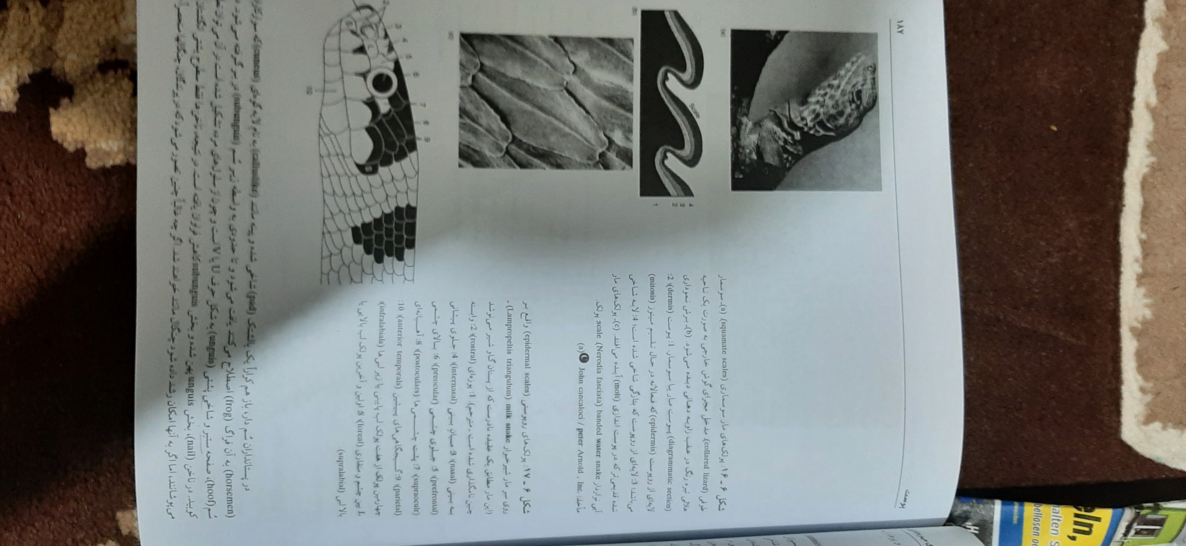
پولک هاي اپيدرمي
پولک ها ضخيم شدگي لايه شاخي در آمنيون داران
در Squamata لايه شاخي جنين ها همپوشان هستند.
در کروکوديل ها لايه شاخي يکپارچه، کوچک و ناهمپوشان و زياد شاخي شده
پولک هاي منظم، چهاروجهي و چند وجهي را سپر scute مي نامند

Slide 19
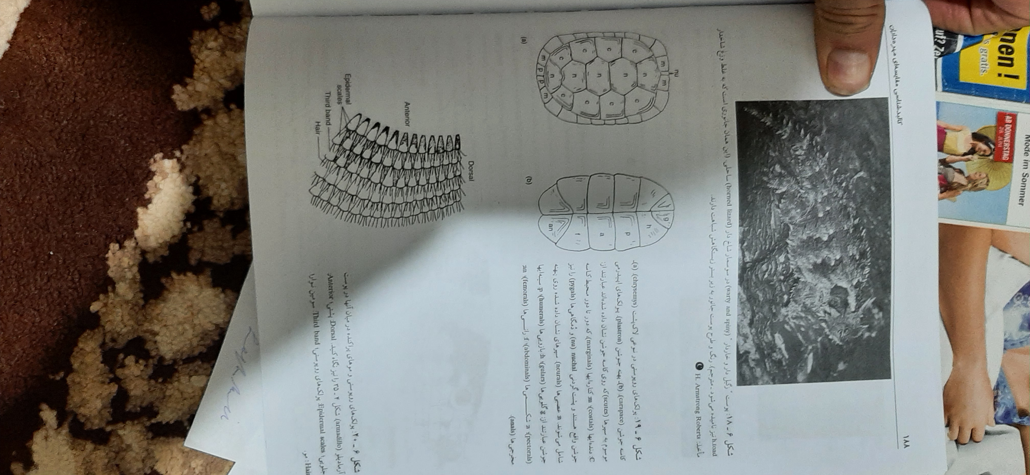
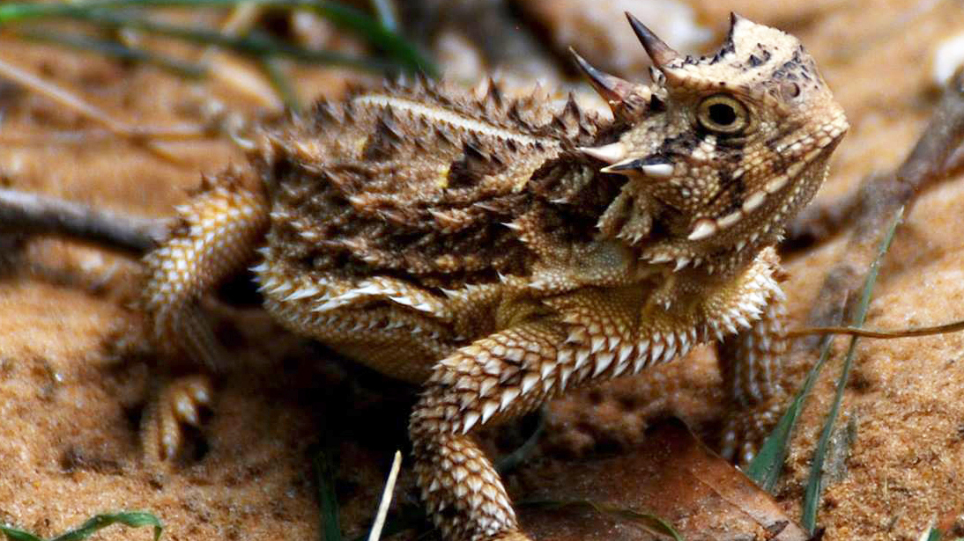

Slide 20
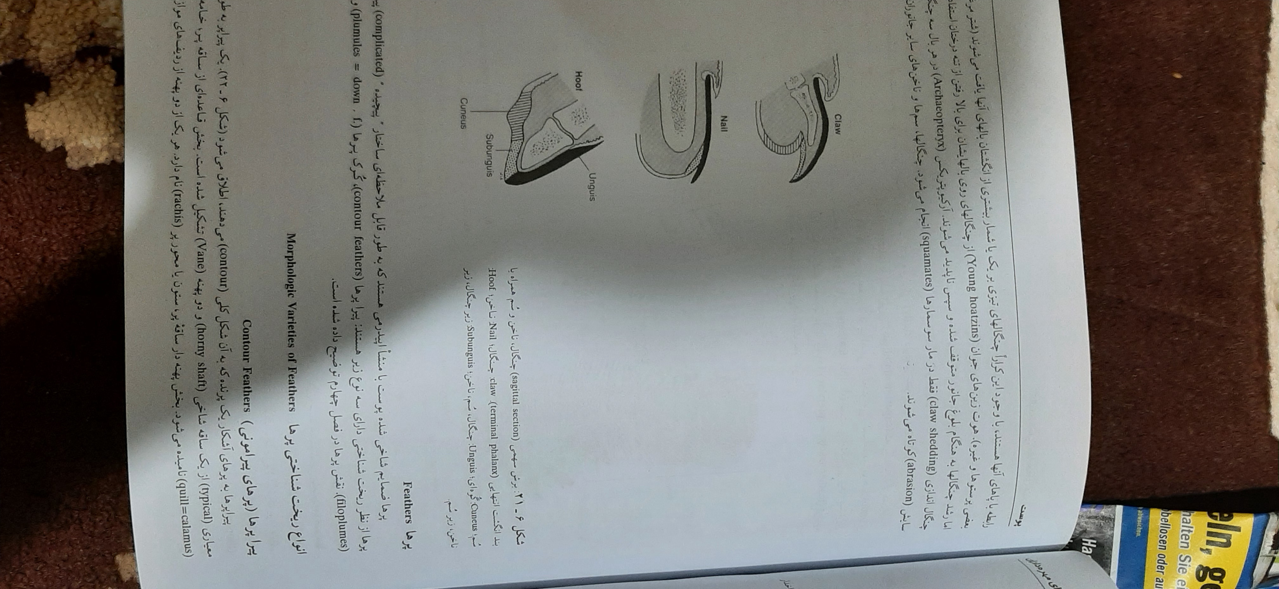
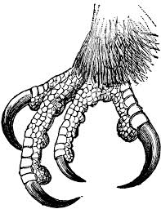
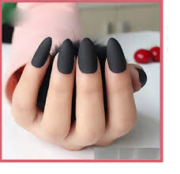
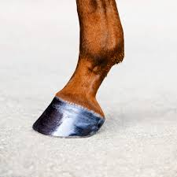
چنگال claw، سم hoof و ناخن nail
تغييرات لايه شاخي در انتهاي انگشتان
در خزندگان ايجاد و در پرندگان و پستانداران ابقا شده
چنگال وزغ چنگال دار آفريقايي با چنگال خزندگان همولوگ نيست.
چنگال

Slide 21
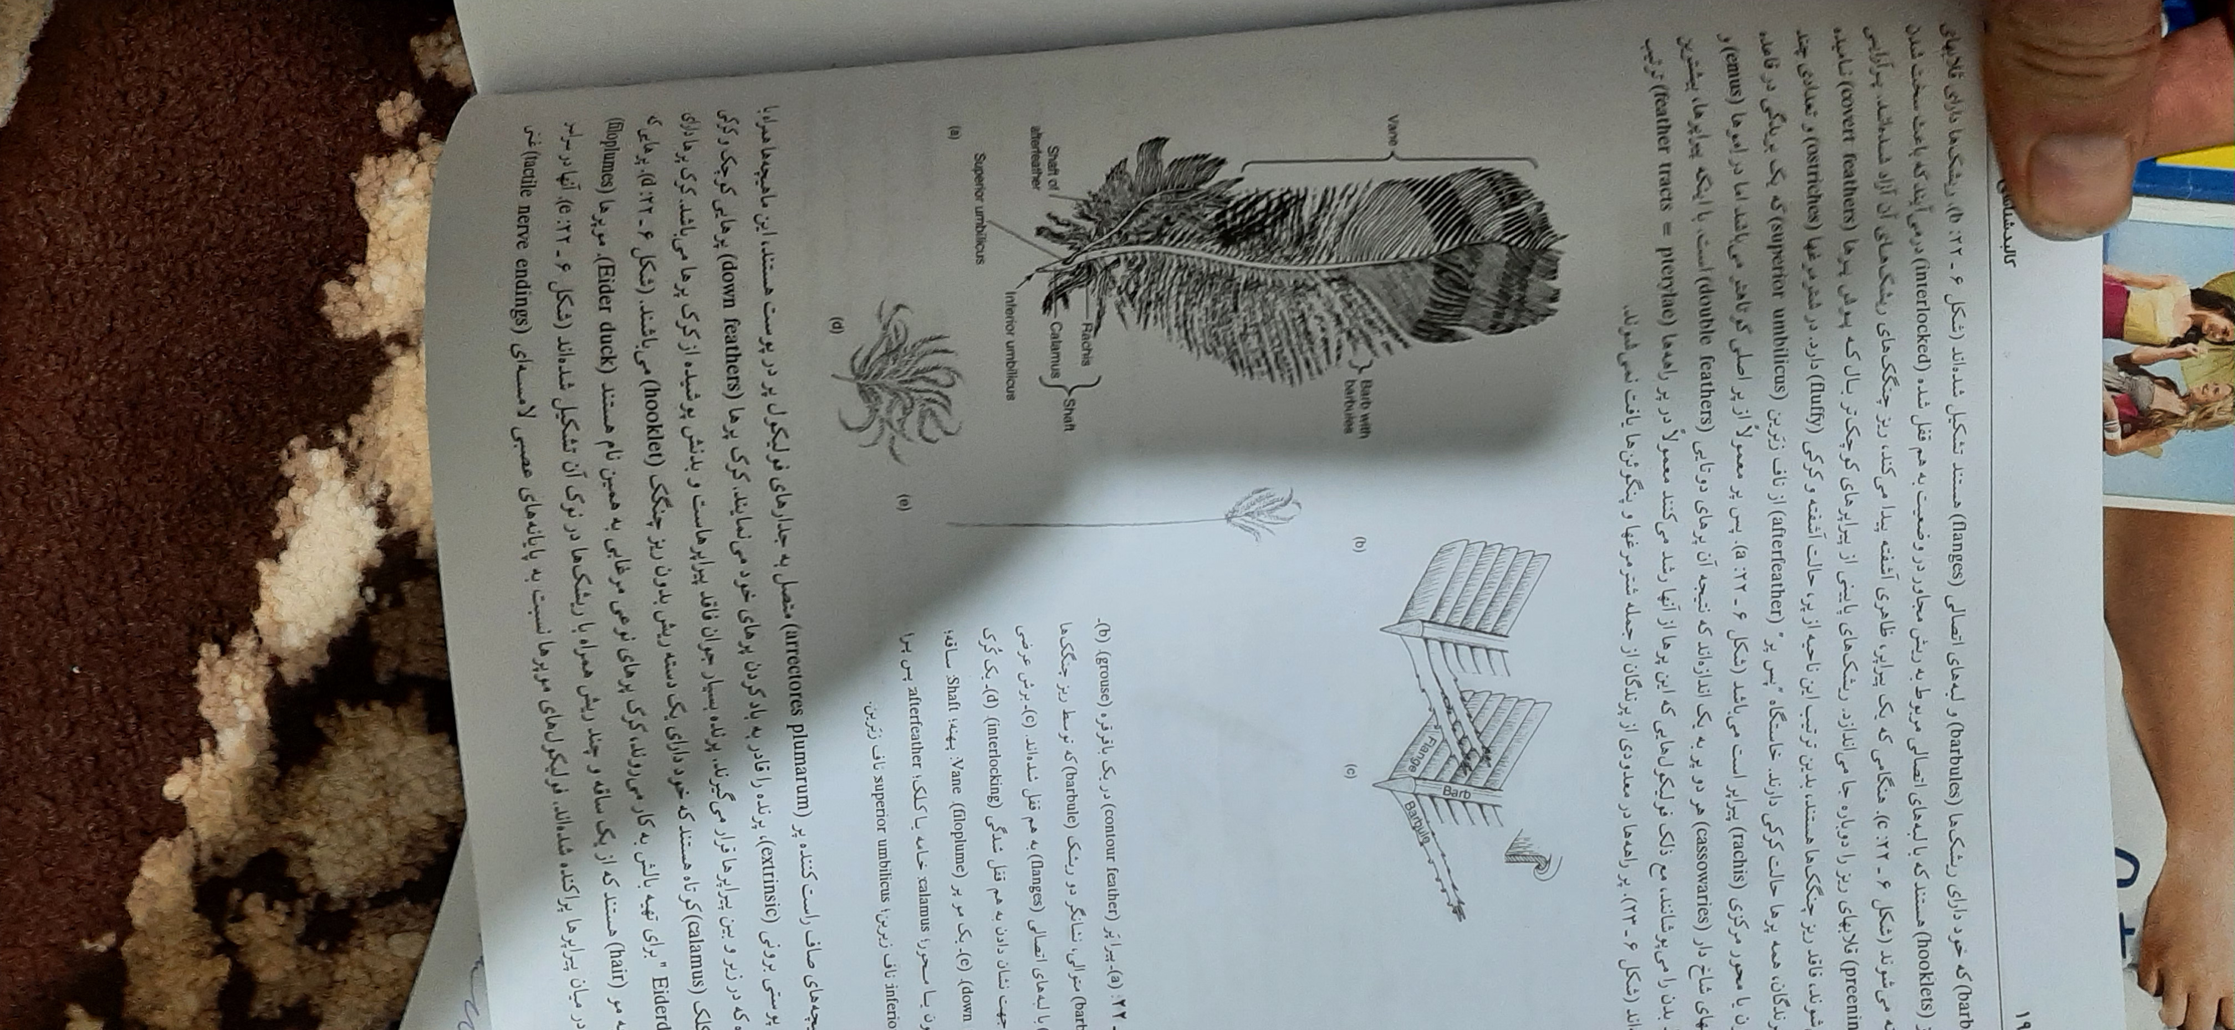
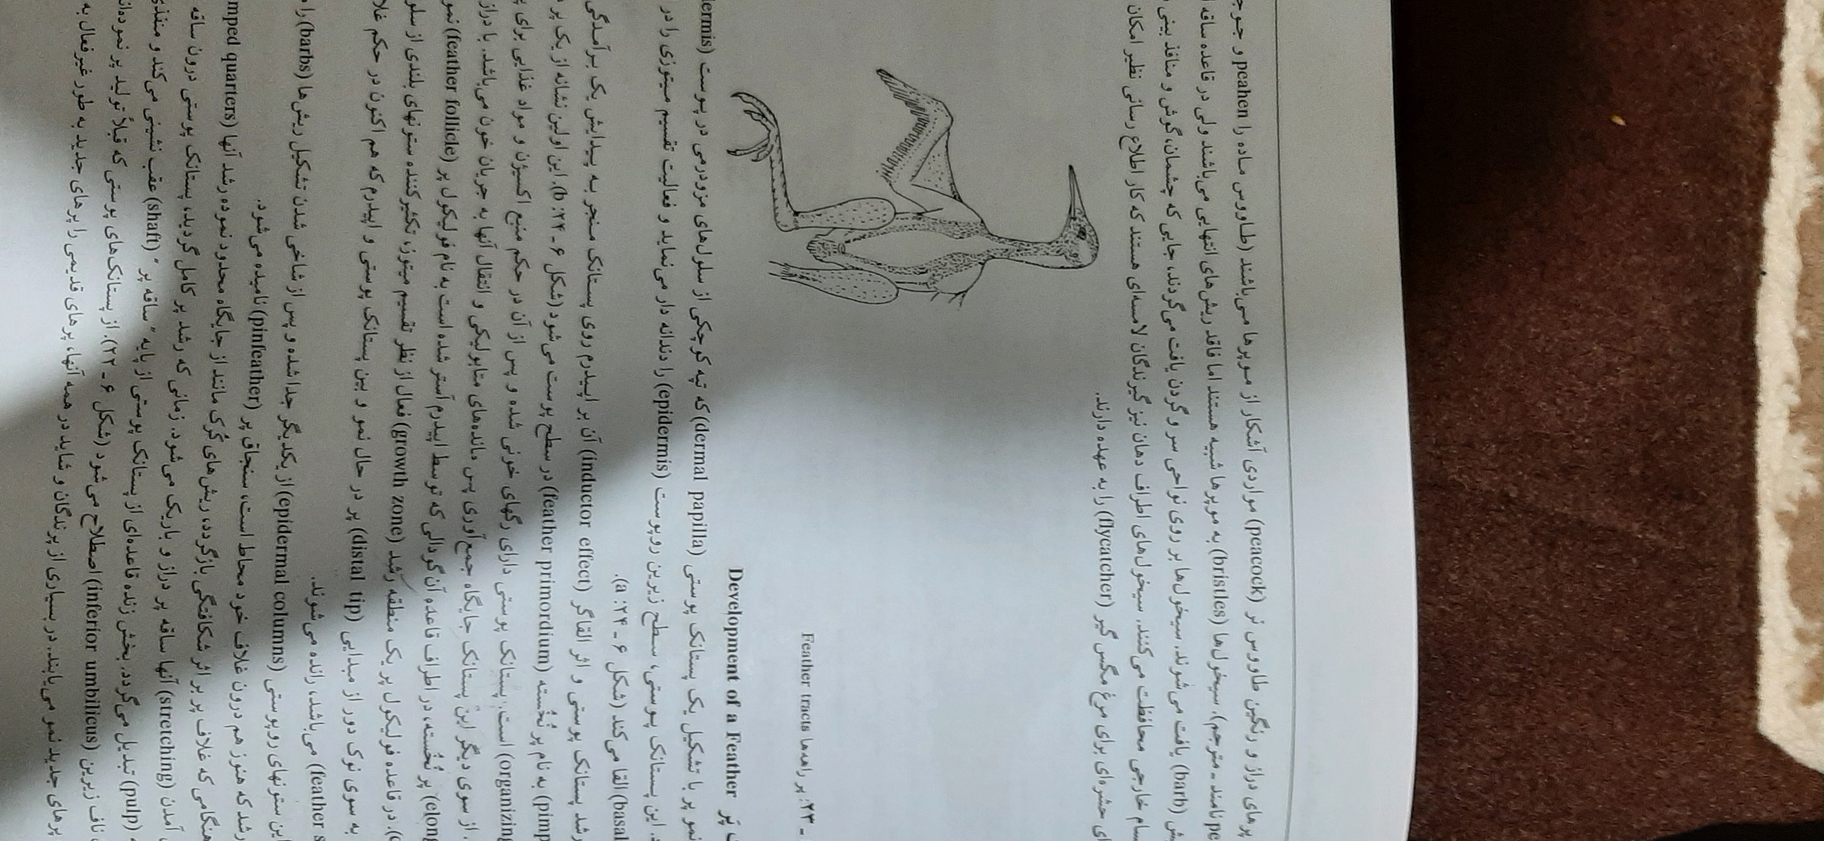
پر feather
از ضمائم شاخي شده اپيدرم در پرندگان
انواع پرها: contour feather (پر پيراموني)، down (plumules feather کرک پر و filioplume مو پر
در شتر مرغ کليه پرها، کرکي هستند.
پرهاي اصلي در پر راهه هستند

Slide 22
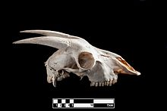
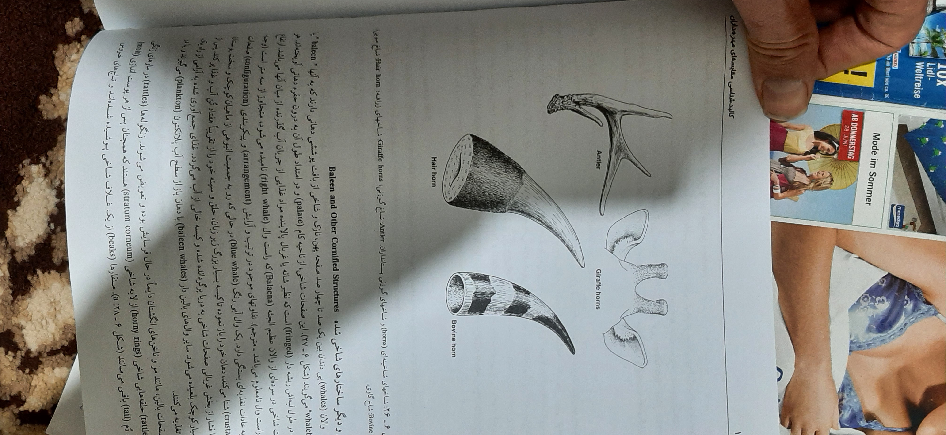
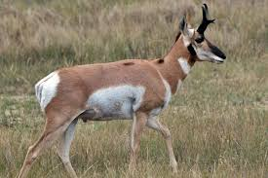
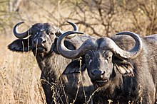
شاخ ها horns و شاخ هاي گوزني antlers
شاخ هاي گاوي bovine horns: شاخ هاي حقيقي
در زوج سمان، گاوها، گوسفند، آنتلوپ،
بخش مياني شاخ استخوان با منشا درمي و پوشيده شده توسط غلاف شاخي
در هر دو جنس نر و ماده
شاخ گاوها نمي افتد.
شاخ pronghorn: شاخ منشعب شده و غلاف آن هر ساله مي افتد.

Slide 23
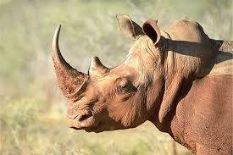
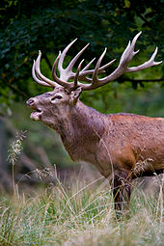
انواع شاخ
شاخ مويي hair horn: کرگدن: رشته موهاي به هم چسبيده و کراتيني شده (توپر) در ناحيه استخوان بيني nasal bone
در هر دو جنس نر و ماده
دائمي
شاخ گوزن antlers:
تيره گوزن ها
تشکيل شده از استخوان dermal متصل به استخوان پيشاني frontal bone
مخمل پوش velvet
شاخ گوزن ها فقط در جنس نر بجز کاريبو و reindeer
شاخ ها هر ساله مي افتند.
شاخ زرافه شبيه شاخ گوزن ها است و برآمدگي استخوان پيشاني

Slide 24
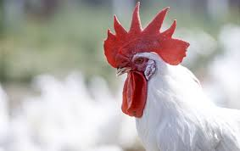
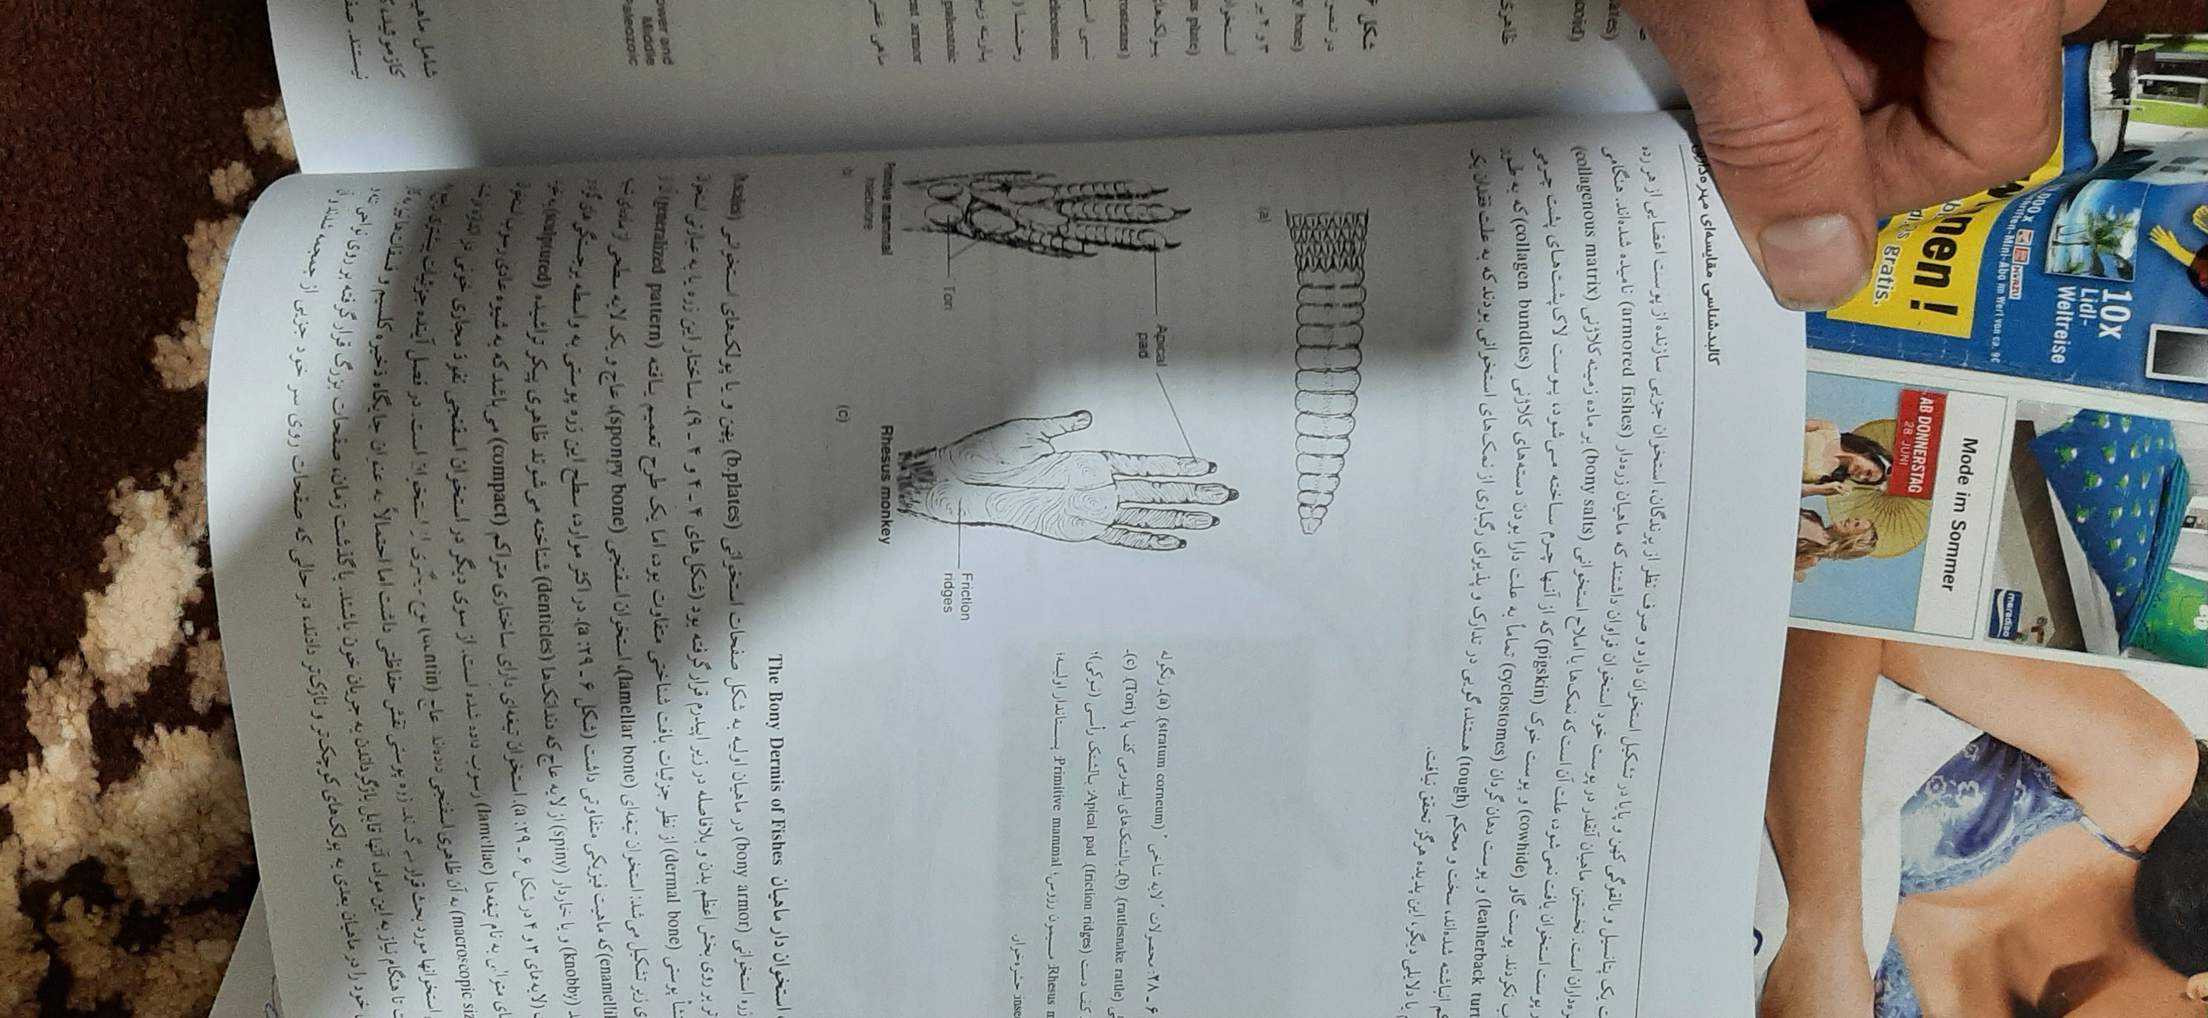
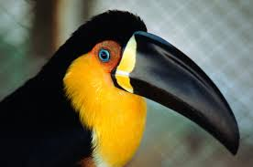
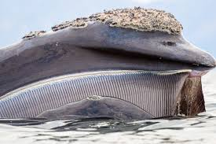
ديگر ساختارهاي شاخي
بالين در وال هاي بي دندان
منقار پرندگان
زنگوله مار زنگي
تاج خروس
بالشتک زانوي شتر
برجستگي دست ميمون ها

